Slide 1
Пластмаса

Slide 2
Чи можемо ми обійтися без пластмас? Яку ж роль вона відіграє в нашому житті?

Slide 3
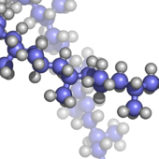
Пласти́чна ма́са (пластмаса) — штучно створені матеріали на основі синтетичних або природних полімерів.
Ланцюги молекул поліпропілену

Slide 4
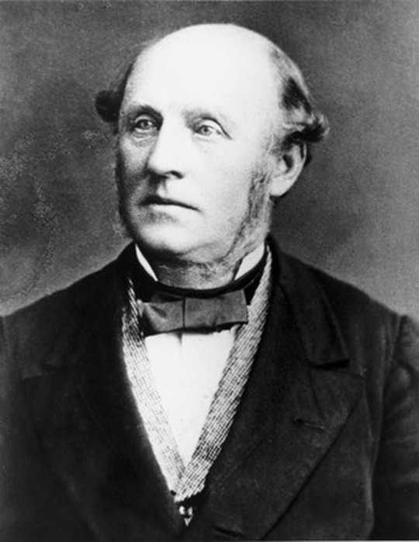
Історія
Олександр Паркс

Slide 5
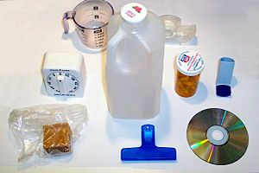
Властивості пластмас
Предмети побуту, повністю або частково виготовлені з пластмаси

Slide 6
Класифікація пластмас
Термопласти
Поліетилен
Поліпропілен
Полістирол
Поліамід
Реактопласти
Еластомери
Поліметилметакрилат
Поліетилентерефталат
Фторопласти
Полівінілхлорид

Slide 7
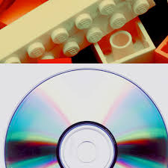
Термопласти

Slide 8
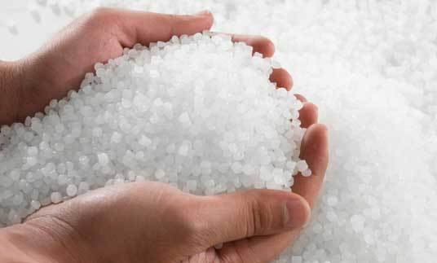
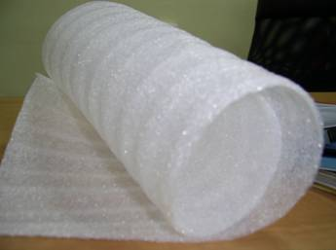
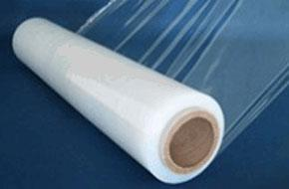
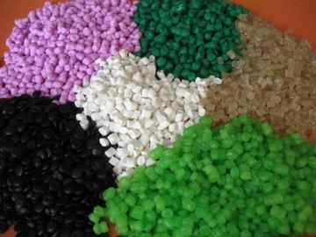
Поліетилен

Slide 9
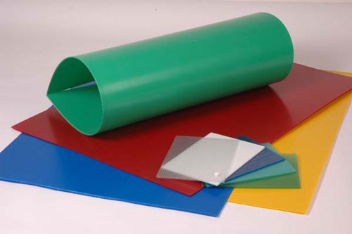
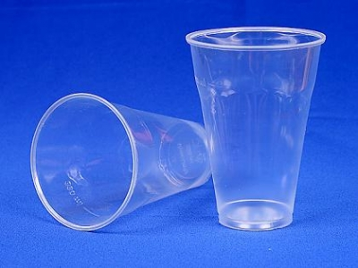
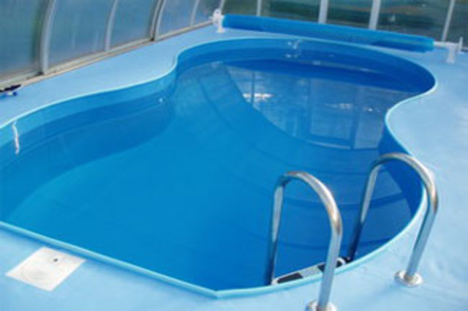
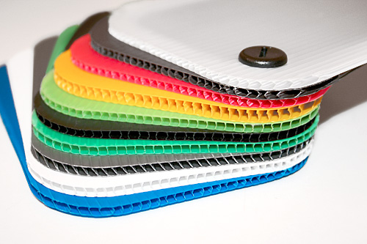
Поліпропілен

Slide 10
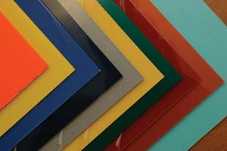
Полістирол

Slide 11
Поліметилметакрилат

Slide 12
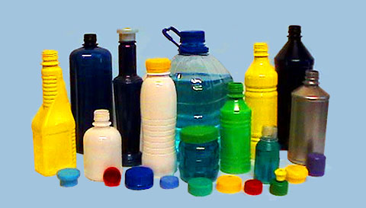
Поліетилентерефталат

Slide 13
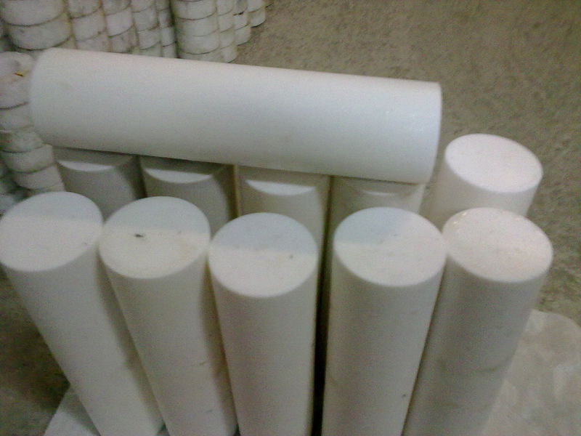
Фторопласти

Slide 14
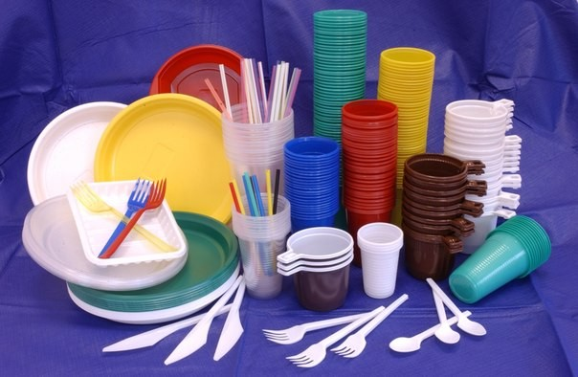
Полівінілхлорид

Slide 15
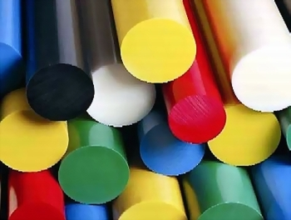
Поліамід

Slide 16
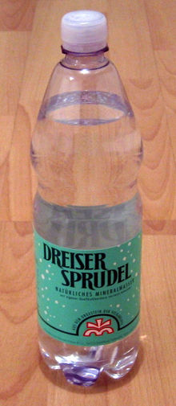
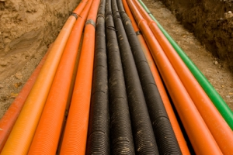
Реактопласти

Slide 17
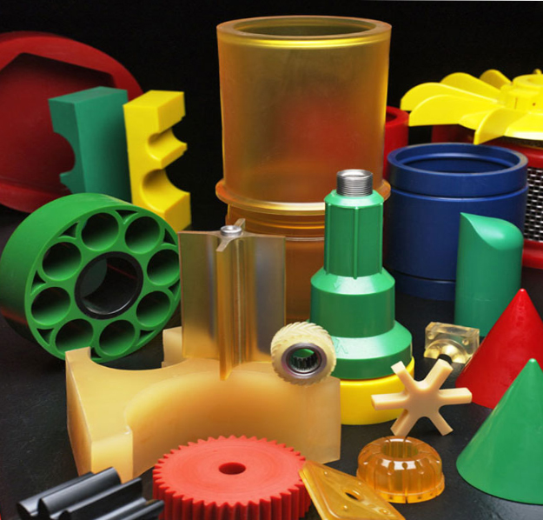
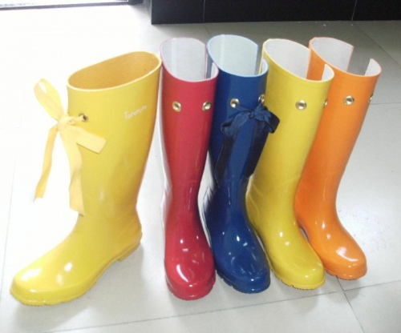
Еластомери

Slide 18
Використані джерела
Суберляк О. В. Технологія переробки полімерних та композиційних матеріалів : підруч. [для студ. вищ. навч. закл.] / О. В. Суберляк, П. І. Баштанник. — Львів : Растр-7, 2007. — 375 с. — ISBN 978-966-2004-01-4.
Суберляк О. В., Баштанник П. І. Технологія виробництва виробів з пластмас і композитів (Частина 1): Навчальний посібник. — К.: ІСДО, 1995. — 164 с.
Суберляк О. В., Баштанник П. І. Технологія формування погонажних виробів з пластмас. (Част. 2): Навчальний посібник. — К.: ІСДО, 1996.-84 с.

Slide 19
Дякуємо за увагу!

